Slide 1
27/03/2017
Méthodologie du projet CIR Mode
Laurent LOMBE
Yu LIU
Nan ZHAO

Slide 2
Planning du projet
Préparation
État de l’art sur les algorithmes
Collection des données
Composants des vêtements
Modélisation
Entrainement des classifers
Méthode de scrapying des images
Convolutional Neural Networks (CNN), Restricted Boltzmann Machines (RBM), Deep Belief Networks (DBN)
Python framework Scrapy
motif, formes, textures, etc.
Ressources: google image, flicker, bing, etc.
Collections des vêtements venants des différentes marques (ex: ZARA, H&M etc.)
Nettoyage des images
Test de la performance de la connaissance de image
Comparaison entre différents algorithmes de Deep Learning et les services Watson et Tensorflow
Scoring
•Méthodes de scoring afin de donner un
poids d’importance à chaque vêtement

Slide 3



Collection des données
Pois
Rayure
Carreau
Dentelle
Fleur
Papillon
Plant
Cœur
Plume
Chiodri
Flamme
vague
…
Deux type de Ressources
Images search: google, flicker, bing, yahoo, kiddle, etc.
Sites des marques des vêtements: Zara, H&M, etc.
Classifers des
patterns
…
url/image
…
Télécharger des images à local
Scrapy des moteurs des images
Deux types des images
Chemise
Top
Blouson
T-shirt
Knitwear
Pull
Débardeur
…
Vêtements des test
python

Slide 4
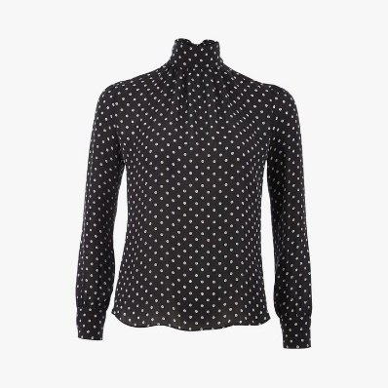
Méthodologie principale
Image Recognition Process
Détection des composants sur un vêtement …
Ensemble des classifers
Motif pois
Input
Output
Motif fleur
Composants détectés:
Rayure
items | score
pois | 0,95
fleur | 0,25
autre | …
Motif cœur
Autre motif
Watson
Tensorflow

